Slide 1
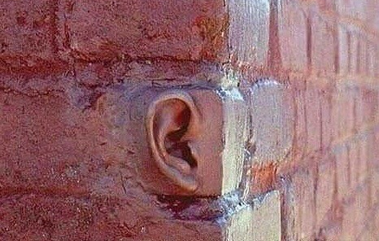
Проект «Шепот улиц»

Slide 2
Описание проекта
Популяризация народных героев, известных личностей области, достопримечательностей и особенностей Омской области. Развитие туристической привлекательности муниципальных районов.

Slide 3
Результаты проекта
Качественный критерий, - повышение осведомленности об истории родного края.
Количественные- повышение количества статей про историю родного края в социальных сетях, создание и проведение акций на улицах города и поселков.

Slide 4
Мероприятия, которые будут проводиться командой проекта:
Лекции, с применением мультимедийного материала;
Экскурсии на местности;
Раздача информационного материала;
И прочее.

Slide 5
Пример информации:

Slide 6
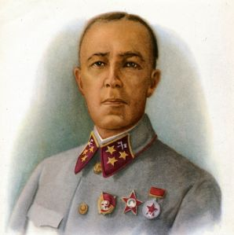
Было время, когда любой школьник в советской школе мог рассказать, кто такой генерал Дмитрий Карбышев и за что ему присвоено звание Герой Советского Союза. Увы, мы все больше теряем не только память о людях, отдавших самое дорогое, что может быть у человека - жизнь, за свободу своей страны, но и чувство благодарности к подлинным героям. Итак, кем он был – генерал Красной Армии Дмитрий Карбышев, участник Великой Отечественной войны, военнопленный, принявший мученическую смерть в концлагере Маутхаузен. Биография генерала Карбышева кратко Карбышев родился 26 октября 1880 года в Омске, в семье потомственного военного, и карьера его была предрешена. Он заканчивает кадетский корпус, военно-инженерное училище и в чине подпоручика отправляется на восточные рубежи, в Манчжурию. Там его и застала русско-японская война, за участие в которой он был награжден пятью боевыми орденами и тремя медалями, что является подтверждением личной отваги. В царской армии награды за “красивые глаза” не давали. В 1906 году Дмитрия Карбышева, поручика увольняют из армии в запас за “неблагонадежность” после офицерского суда чести. Но, буквально через год, военное ведомство вернуло опытного и дельного офицера для участия в перестройке крепостных укреплений Владивостока. В 1911 году Карбышев с отличием оканчивает Николаевскую военно-инженерную академию и получает распределение в Севастополь, но оказывается в Брест-Литовске. Мало кто знает, что Дмитрий Михайлович принимал участие в строительстве знаменитой Брестской крепости. Во время первой мировой войны воевал под началом генерала Брусилова, участвовал в его знаменитом прорыве и штурме крепости Перемышль. Был награжден и произведен в подполковники.
Карбышев
Дмитрий Михайлович

Slide 7
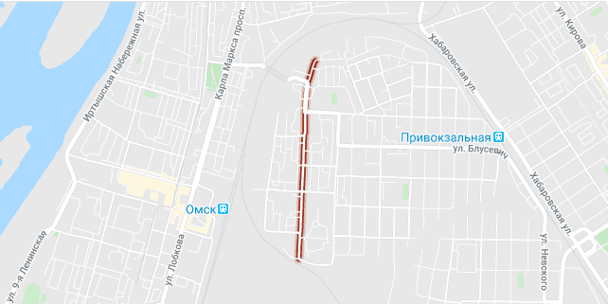
Служба в Красной Армии После Октябрьской революции вступил в Красную гвардию и занимался строительством укрепительных сооружений на разных фронтах Гражданской войны – на Урале, в Поволжье, на Украине. Был лично знаком с Куйбышевым и Фрунзе, которые ценили бывшего царского полковника и доверяли ему, встречался с Дзержинским. Карбышеву было доверено руководить созданием оборонительных сооружений вокруг Самары, которые были в последствии использованы как плацдарм для наступления Красной Армии. После Гражданской войны он начинает преподавать в Военной академии им. Фрунзе, а в 1934 году возглавляет кафедру военно-инженерного дела академии Генерального штаба. Среди слушателей академии Дмитрий Михайлович пользовался большой популярностью, о чем вспоминал впоследствии генерал армии Штеменко. Карбышеву принадлежала поговорка о значении инженерно-саперных войск - «Один батальон, один час, один километр, одна тонна, один ряд". К началу Великой Отечественной войны Карбышев имел ученую степень профессора, защитил докторскую диссертацию, ему было присвоено звание генерал-лейтенанта инженерных войск, и он стал членом ВКП (б). Начало войны застало Карбышева на западной границе в Белоруссии. Пытаясь выйти из окружения, он получает тяжелое ранение и попадает в плен. Подвиг русского генерала Несколько лет в Москве ничего не знали о судьбе генерала. Он считался пропавшим без вести. Только в 1946 году от майора канадской армии Седдон Де-Сент-Клер, стали известны подробности последних дней жизни советского генерала. Это произошло в середине февраля 1945 года. В концлагерь Маутхаузен пригнали большую партию военнопленных из других лагерей. Среди них был и генерал Дмитрий Михайлович Карбышев. Немцы заставили людей раздеться и стали поливать их холодной водой из брандспойтов. Многие падали от разрыва сердца, а тех, кто уклонялся, избивали дубинками. Карбышев подбадривал стоящих рядом с ним, уже покрываясь льдом. “Родина нас не забудет” – последние слова генерала, перед тем как упасть. Его тело, как и тела остальных, было сожжено в печи крематория. Позже, из немецких архивов стало известно, что Карбышев много раз получал предложения немецкого командования о сотрудничестве, но так и не дал на это согласия. Благородная память о героической гибели советского человека, генерала Дмитрия Михайловича Карбышева, который не стал предателем Родины, не потерял свое человеческое достоинство и честь офицера, должна быть сохранена в истории нашей страны.

